Slide 1
Trigonometrie im allgemeinen Dreieck Tangens: Graphische und Rechnerische Ermittlung

Slide 2
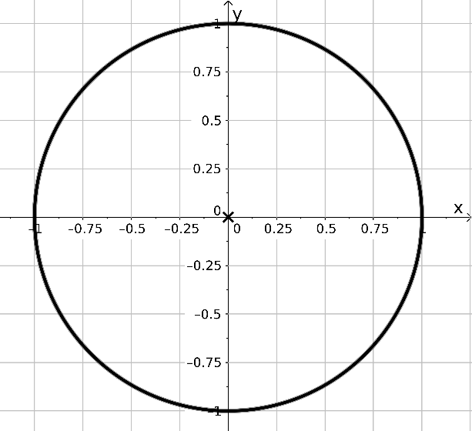
$$\tan\left(α\right)=0.5$$
$$\tan\left(α\right)=−0,75$$

Slide 3
GEOGEBRA

Slide 4
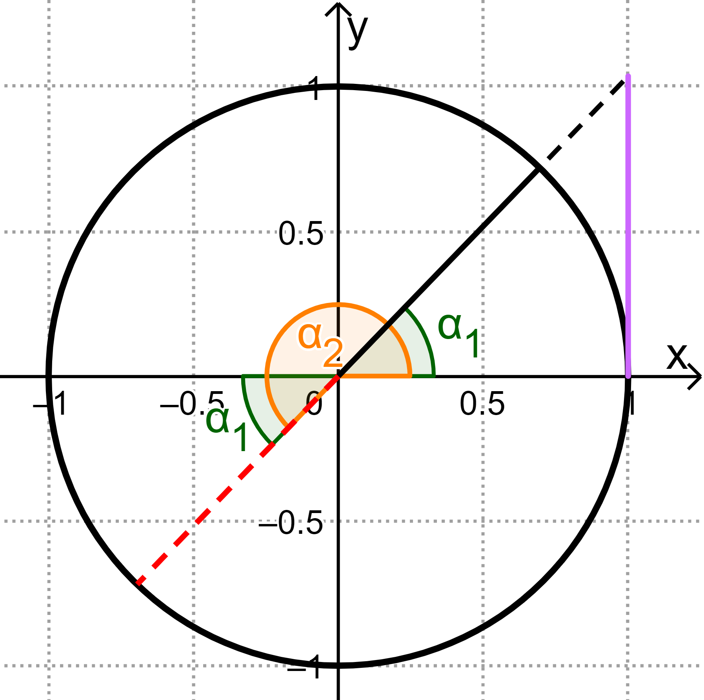
Positive Tangenswerte – Ermittlung der zugehörigen Winkel
$$\tan{α}>0$$
$$\tan\left(α\right)=1.04$$
$$α_{1}=$$
$$α_{2}=$$

Slide 5
Positive Tangenswerte – Ermittlung der zugehörigen Winkel
$$\tan{α}>0$$
$$\tan\left(α\right)=…$$
$$α_{1}=\tan^{−1}\left(…\right)$$
$$α_{2}=180°+α_{1}=…$$

Slide 6
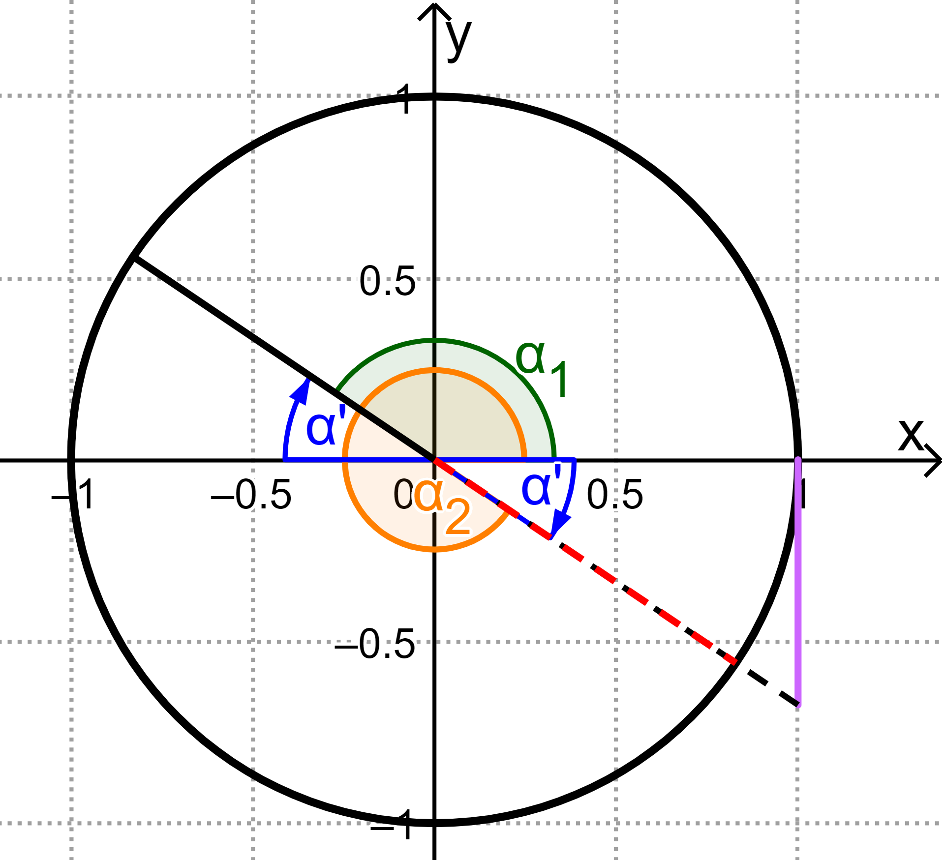
Negative Tangenswerte – Ermittlung der zugehörigen Winkel
$$\tan{α}<0$$
$$\tan\left(α\right)=−0.67$$
Positiver Wert
$$α^{′}=\tan^{−1}\left(0.67\right)=33.8°$$
$$α_{1}=$$
$$α_{2}=$$

Slide 7
Negative Tangenswerte – Ermittlung der zugehörigen Winkel
$$\tan{α}<0$$
$\tan\left(α\right)=$…
$$α^{′}=\tan^{−1}\left(positiver Wert\right)=…$$
$$α_{1}=180°−α^{′}=…$$
$$α_{2}=360°−α^{′}=…$$

Slide 8
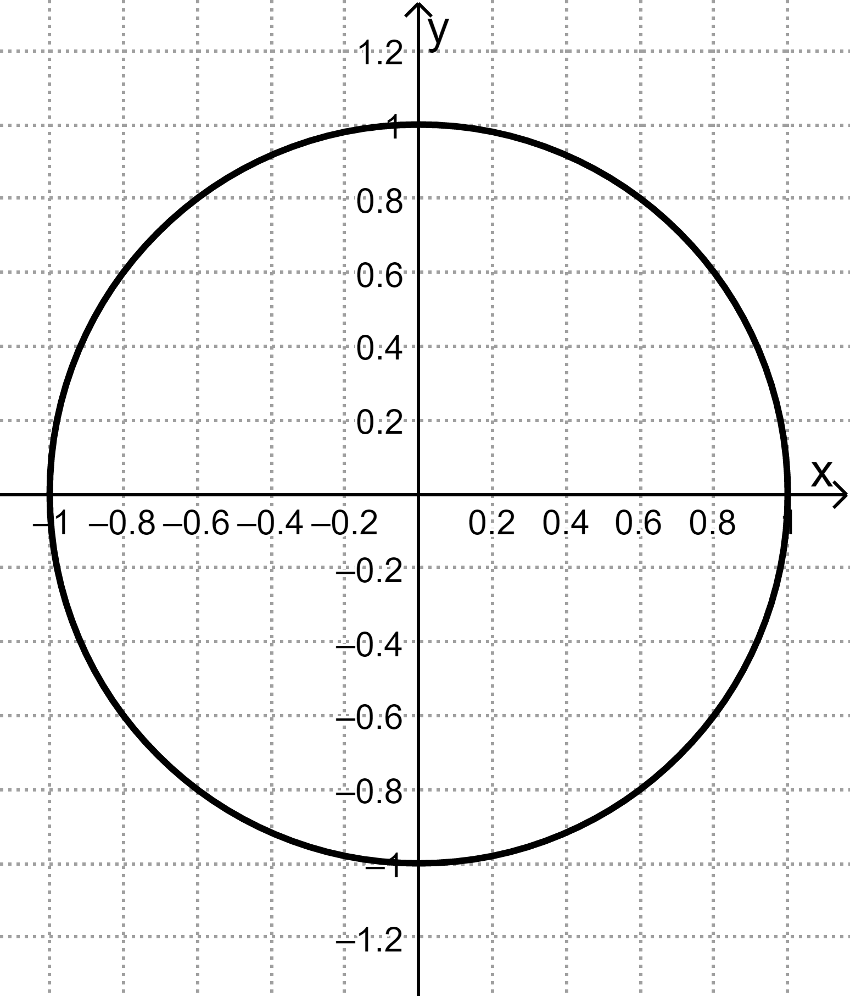
Spezielle Tangenswerte
$$\tan\left(α\right)=1$$
$$\tan\left(α\right)=0$$
$$\tan\left(α\right)=−1$$
$$\tan\left(90°\right)=$$
$$\tan\left(270°\right)=$$

